Slide 1



Robust Rank Aggregation과 WGCNA를 이용한 New Target 도출 메뉴얼
220526_Target ID 팀

Slide 2
CONTENT
1. Workflow
2. Step 별 상세 기술
Step 1 : Data collection & Feature generation
Step 2 : Decoding feature data & Creating subgroup models
Step 3 : Filtering & Model selection
Step 4 : DEA_subgroup
Step 5 : Candidate target filtering ( DEA_NT/TP, Gene localization, etc.)
3. Appendix
GIST (source code)
Step 별 plot example

Slide 3

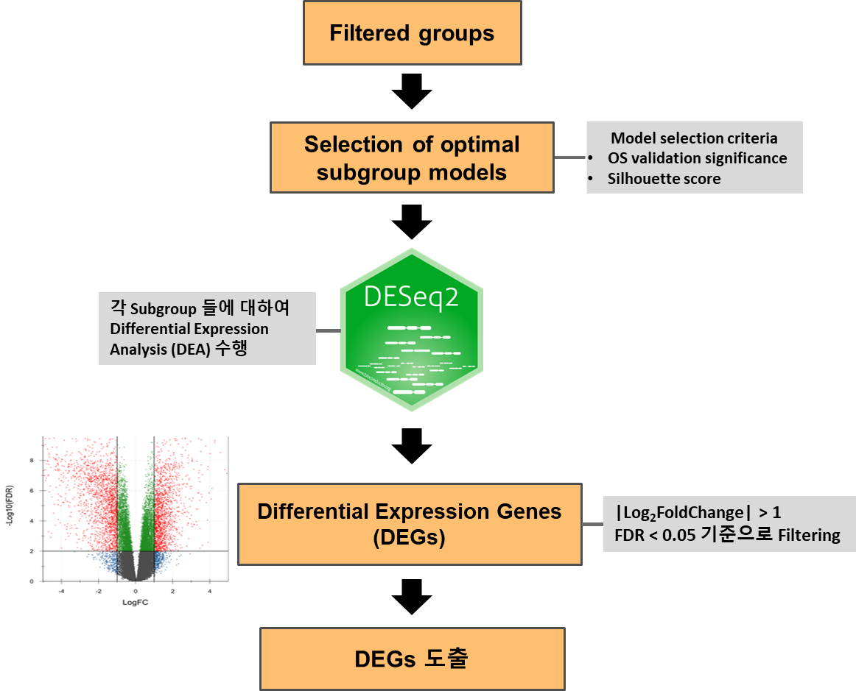
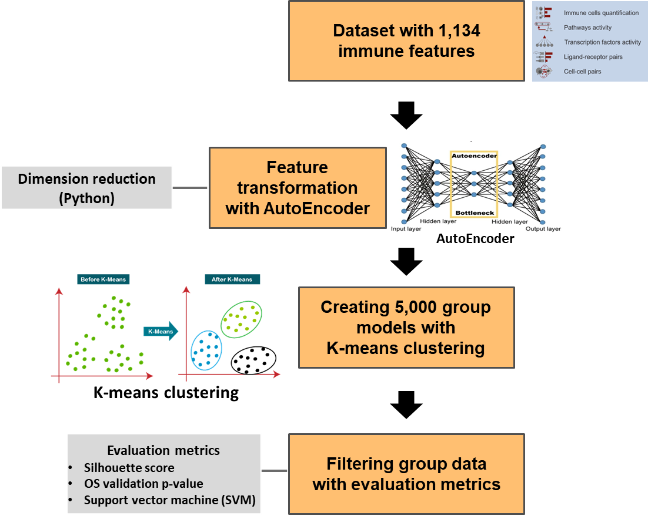
Immune-related Target ID system
Workflow
Input
TCGA database

Slide 4
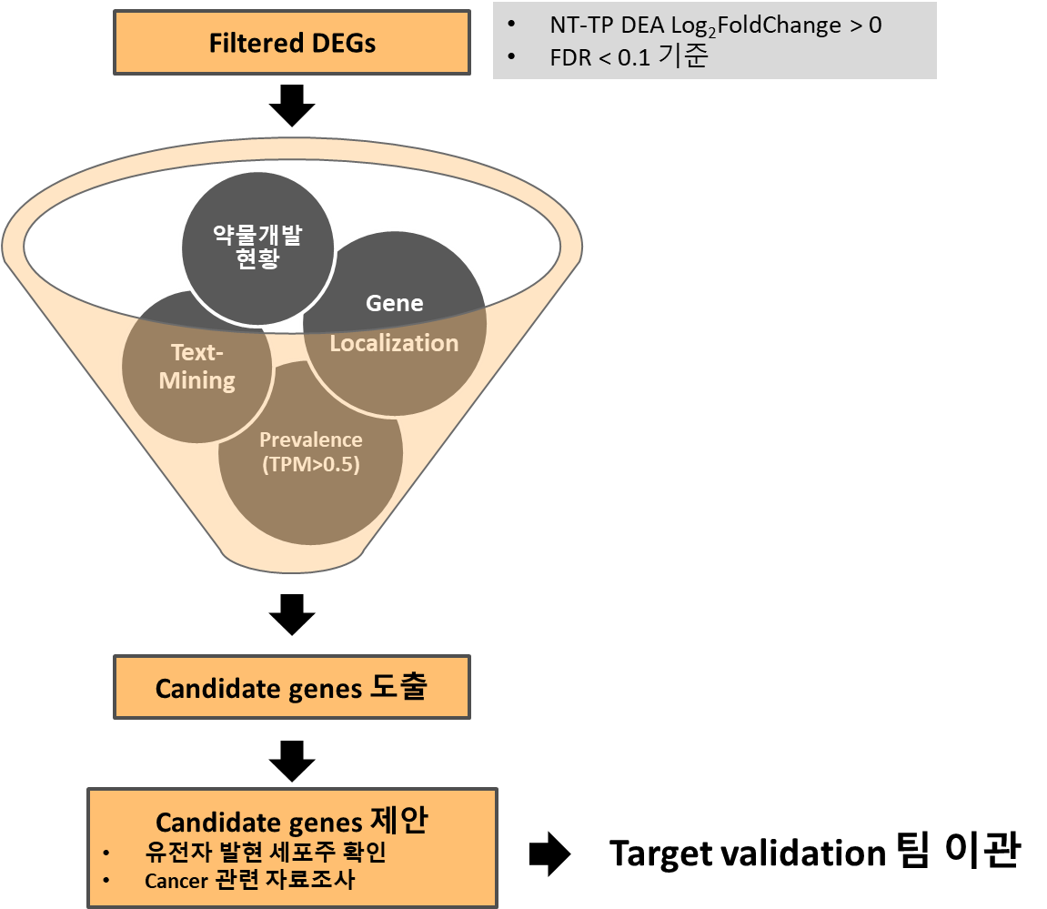
Immune-related Target ID system
Workflow_2nd Filtering
Gene localization: plasma membrane에 발현된다고 알려진 gene
약물개발현황: Preclinical phase 이하의 gene 위주
Text-mining: (Cancer-gene) 언급된 paper 기준
Prevalence (TPM>0.5): 해당 암종에서의 TPM값 0.5 이상의 % 기준. Top 5 – Top 10 유전자 위주의 선정
Output

Slide 5
Step 1
UCSC Xena를 활용한 Data collection 및 Feature generation
Manual
Step 2
Feature deconvoluting 및 Group data 생성
AutoEncoder_group.ipynb
Step 3
Step 4
Model evaluation score 기반 filtering 및 OS 기반 model selection
Model_filtering_selection.R
DEA_subgroup
DEA_subgroup.R
Step 5
Candidate target validation
Manual
DEA_NT_TP.R
New_target_expression_level_TCGA.R
Textminig.R
DGI_interaction_target.R
Workflow Summary
Manual
Automatic processing
Manual / Auto

Slide 6

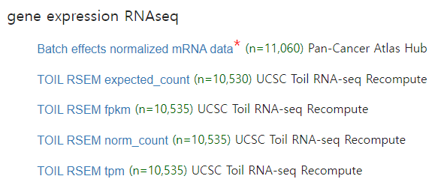
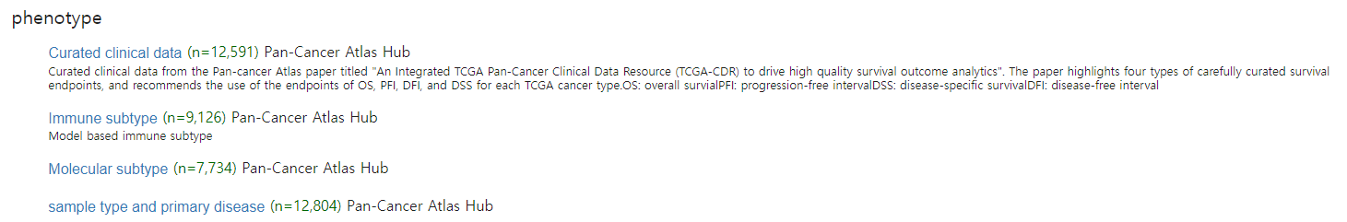
Step 1 : Data collection & Feature generation (1)
< Terminology>
PANCAN : Pancancer
DEA : Differential expression analysis
OS : Overall survival
UCSC Xena를 이용하여 gene expression data 및 clinical data 수집
UCSC Xena의 경우 모든 TCGA project들에 대하여 data 존재 (PANCAN 포함)
UCSC Xena에 접속하여 (https://xenabrowser.net/), DATA SETS tab을 통해 data download
이 중 TOIL RSEM expected_count (feature generation / DEA_subgroup), TOIL RSEM tpm (DEA_NT/TP, Gene abundance), Curated clinical data (OS validation, Model selection) 를 다운로드 받아 추후 분석에 이용
Gene expression data의 경우 log2 transformed 형태이기 때문에 raw value로 converting 후 filtering 작업 진행

Slide 7
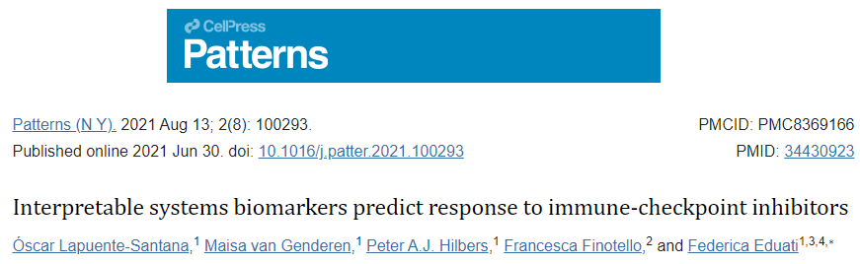
Step 1 : Data collection & Feature generation (2)
Feature generation – Feature_generation.R (Appendix 2)
UCSC XENA에서 download 받은 gene count data를 이용하여 feature generation 진행
“Interpretable systems biomarkers predict response to immune-checkpoint inhibitors” 논문 참고 – Appendix 1
총 6개의 category에 대하여 1,134 개의 feature data 생성
Gold standard
Immune cell quantification
Pathway activity
Transcription factors activity
Ligand-receptor pairs
Cell-cell pairs
R program의 “easieR” package를 이용하여 feature generation 진행

Slide 8
Step 2 : Decoding feature data & Creating subgroup models
Feature data -> Deconvolution with AutoEncoder
생성된 feature data를 이용하여 전체 sample의 30%는 test set, 70%는 train set으로 나눈 후 deconvolution 진행
1,134개의 feature를 deconvolution을 통하여 50개의 bottleneck layer로 압축 - 이 부분부터 반복구문 이용
만들어진 bottleneck feature가 data를 잘 설명하고 있는지 validation loss plot을 그려 확인
Encoded data를 이용한 subgroup model creation – AutoEncoder_group.ipynb (Appendix 2)
Deconvolution을 통한 feature extraction으로 나온 data를 이용하여 subgroup model을 생성
Data를 이용하여 바로 grouping하는 것이 아닌 t-SNE method를 통하여 다차원의 복잡한 data를 2차원으로 한번 더 차원 축소를 진행
이후 K-Means clustering을 통하여 위 feature들을 보완한 2개의 group으로 나누어 subgrouping 진행
Subgrouping을 진행한 이후 group data가 전체 feature data를 잘 설명하고 있는지 확인하기 위하여 SVM score와 Silhouette score를 계산하여 추후 filtering에 이용
위 과정을 5000번 반복하여 5000개의 subgroup data를 생성하며 위 과정마다 vlp (validation loss plot), model data, cluster plot을 함께 생성
Deconvolution 과정은 python을 통하여 진행

Slide 9
Step 3 : Filtering & Model selection
Model filtering with cluster evaluating score & data preprocessing
생성된 model 5000개 중 subgrouping의 quality를 기준으로 filtering하기 위하여 evaluating score를 기준으로 filter 작업 진행 (Step 2 항목 참조)
Filtering criteria (Cluster evaluating score 기준)
Silhouette score > 0.5
SVM_anova score > 0.9
SVM_random_forest score > 0.9
All evaluating score ≠ 1 ( overfitting을 피하기 위하여)
Model preprocessing & Model selection – Model_filtering_selection.R (Appendix 2)
DEA_subgroup을 진행하기 전 실제로 immune feature가 암 환자들에게 영향을 미치는 모델들을 선정하는 과정을 거침
Survival data는 UCSC Xena의 curated clinical data 참조 (Step 1 항목 참조)
R program “survival” package를 통해 진행
각 그룹 별로 “survfit” function으로 Kaplan-Meier 생존 분석을 진행
진행하여 “ggsurvplot” function을 통하여 생존 결과 분석에 대한 시각화 자료를 저장하며, 생존 분석을 통해 나온 p-value 값을 통하여 OS에 차이가 있는 model을 선정 ( p-value < 0.05 )
* Appendix 참조

Slide 10

Step 4 : DEA_subgroup (1)
DEA_subgroup – DEA_subgroup.R (Appendix 2)
Step 3에서 선정된 model들에 대하여 candidate immue-related target gene을 찾기 위해 DEA_subgroup 진행
Gene expression data : UCSC Xena – expected count data – Step 1 참조
Gene filtering exclusion criteria
모든 sample들에서의 count 총 합이 10 미만인 gene들
HGNC gene symbol이 존재하지 않는 gene들
sample들 중 20% 이상의 sample이 gene count가 0인 gene들
Group data : Selected model들의 group data -> case : OS low group / control : OS high group
R program “DESeq2” package 참조하여 DEA_subgroup 진행
Result 예시

Slide 11
Step 4 : DEA_subgroup (2)
DEA_subgroup result overlapping – DEA_overlapping.R (Appendix 2)
DEA_subgroup 이후 모든 result에 대하여 overlapping 되는 gene 탐색 후 candidate 선정
R program의 “full_join” function을 통하여 한번이라도 DEA significant gene으로 선정된 gene 탐색
후에 위 gene들 중 모든 DEA_result에서 significant gene으로 판별된 100% overlapping gene을 해당 암종의 immune-related candidate target으로 선정
각 암종에서 OS 차이가 가장 유의한 모델 10개 (“surv_pvalue” function in “survival” package, R program)의 result를 함께 첨부 (log2FoldChange, p-value_adjusted)
Result 예시 - Gene_final_overlapping_100_top10.txt
X | log2FC_tsne2463 | padj_tsne2463 | log2FC_tsne4794 | padj_tsne4794
ZCCHC24 | -1.291 | 4.34E-89 | -1.306 | 1.16E-92
UNC5C | -1.697 | 3.09E-76 | -1.721 | 1.20E-79
CD93 | -1.436 | 1.05E-86 | -1.388 | 4.40E-77
ZEB2 | -1.221 | 1.03E-65 | -1.256 | 3.20E-71
CHRNA6 | -3.481 | 3.25E-59 | -3.668 | 6.06E-68
ADGRA2 | -1.319 | 9.29E-70 | -1.303 | 3.67E-67
RASGRP4 | -1.368 | 4.54E-67 | -1.383 | 5.87E-69
COL6A3 | -1.691 | 6.40E-70 | -1.680 | 1.76E-68
ETS1 | -1.421 | 1.73E-73 | -1.403 | 1.58E-70
VCAM1 | -1.955 | 2.52E-56 | -1.867 | 8.67E-50
STARD8 | -1.262 | 3.64E-70 | -1.261 | 1.02E-69
PDGFRB | -1.356 | 1.39E-68 | -1.357 | 1.66E-68
SNED1 | -1.359 | 3.21E-65 | -1.365 | 4.99E-66

Slide 12
Step 5 : Candidate target filtering (1)
DEA_NT/TP – 1차 filtering; DEA_NT_TP.R (Appendix 2)
암환자군 내에서 OS를 떨어뜨리는 gene이라도 암환자군과 정상군에서 발현량 차이가 없는 gene은 연구 목적에 부적합한 gene
따라서 이러한 gene들을 filtering 하기 위해서 실제 TCGA samples 내에서 암환자군과 정상군에서의 gene expression 차이를 확인하는 DEA_NT/TP 진행
R program의 “TCGABiolinks”과 “DESeq2” package 이용하여 분석 진행
“TCGABiolinks”의 “GDCdownload” function을 이용하여 TCGA data의 solid tissue normal sample과 primary tumor sample의 gene expression 값 (TPM)을 획득
“DESeq2”의 “DESeqDataSetFromMatrix”을 통해 data converting 이후 “DESeq” function을 통해 DEA 진행
Case group : Tumor samples / Control group
DEA_NT/TP의 significant 기준 : p-value_adjusted < 0.1 / log2FoldChange ≥ 0
Result data는 Step 4의 result file (“Gene_final_overlapping_100_top10.txt”)에 첨부
Result 예시 - LUSC_final_overlapping_DEA_LUSC.xlsx

Slide 13
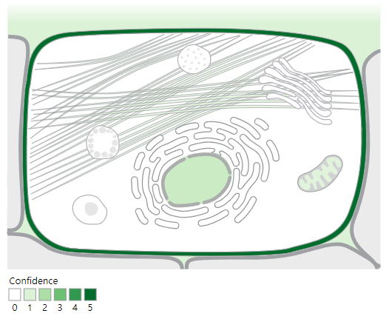
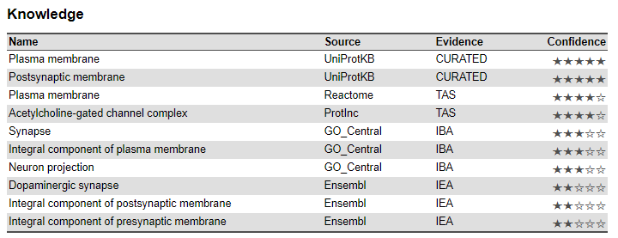
Step 5 : Candidate target filtering (2)
Gene localization 확인 – Manual 작업
추후의 실험을 위한 조건 – Candidate target gene은 membrane에 존재해야 한다
Gene localization과 관련된 database를 활용하여 membrane에 존재하는지 유무 파악 필요
Genecard (https://www.genecards.org/) – gene information 확인 가능 ( database integrated page )
UniProt
HPA (Human Protein Atlas)
GO (Gene Ontology)
COMPARTMENTS (Gene localization에 대한 confidence를 함께 제공)
Gene이 membrane에 존재하지 않는다면 filtered

Slide 14
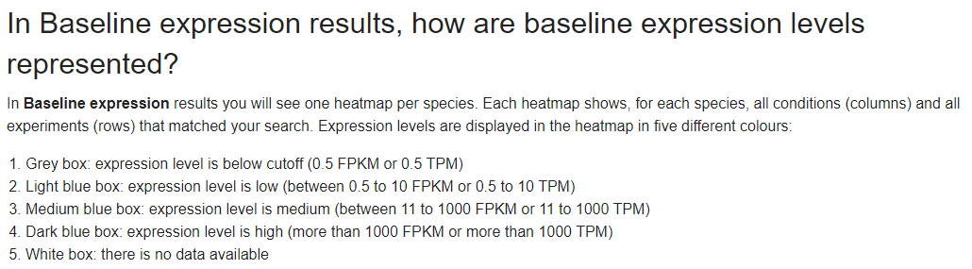
Step 5 : Candidate target filtering (3)
Gene abundance 확인 - New_target_expression_level_TCGA.R (Appendix 2)
Gene expression 발현량 자체가 너무 적으면 실험이 불가능 – 발현량이 충분한지 검증 필요
Gene abundance : gene expression (TPM) > 0.5 sample의 비율 – Expression atlas (https://www.ebi.ac.uk/gxa/home) 참조
Gene expression data : UCSC XENA – TOIL RSEM TPM – Step 1 참조
Candidate target gene들의 tpm 데이터를 획득하여 log2 transformed 형태를 raw TPM 형태로 convert 진행 후에 gene abundance 확인 및 visualization 진행
Result 예시 - LUSC_final_overlapping_DEA.xlsx

Slide 15
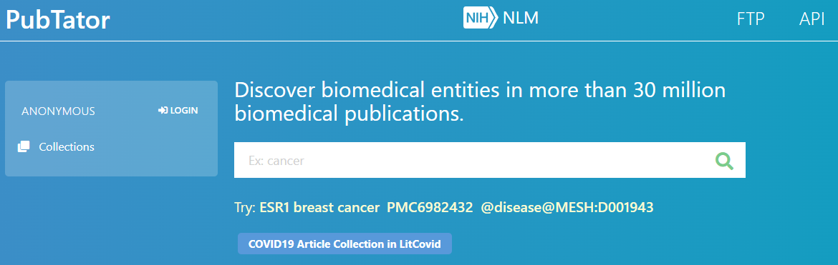
Step 5 : Candidate target filtering (4)
Text-mining - Textminig.R (Appendix 2)
Pubtator (https://www.ncbi.nlm.nih.gov/research/pubtator/)의 API를 이용
Candidate target gene과 해당 분석 암종 또는 Pancancer의 keyword를 이용하여 두개의 조합이 pubmed에 올라와 있는 논문 검색
Basic thresholds for association rule of textmining (Confidence, support, lift, count) 각각 계산
Journal count를 기준으로 5 이상 잡히는 gene 선택
Result 예시 - LUSC_final_overlapping_DEA.xlsx

Slide 16
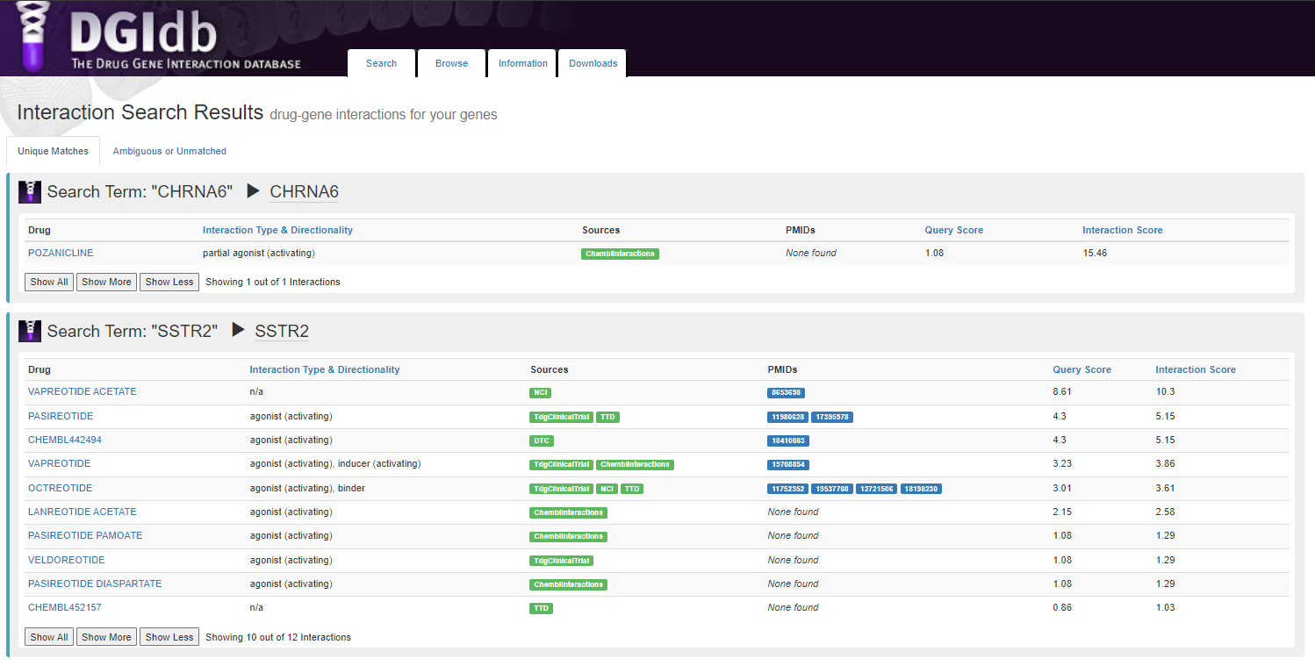
Step 5 : Candidate target filtering (5)
Drug gene interaction - DGI_interaction_target.R
DGIdb (https://www.dgidb.org) API 이용
실제로 위 candidate targe을 이용하여 target 또는 biomarker로써 개발된 약물이 있는지 확인하여 너무 많은 drug가 개발된 gene -> candidate target에서 exclude

Slide 17

APPENDIX : source code
<GIST link>
getGeneExpressionFromGEO.R
<Github link – full source>
run_limma.R
rra_analysis.R
load_tcga_dataset.py
network_preprocessing.R
find_key_modulegene.R
gene_selection.R
ml_validation.R

Slide 18
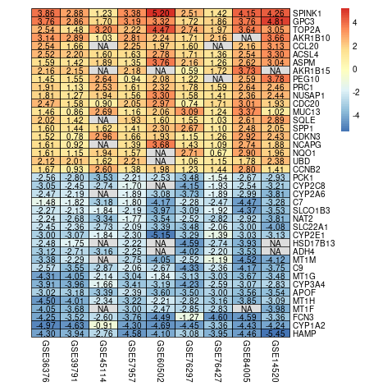
APPENDIX : Plot example – Step2
GEO 데이터간 DEA 결과 비교 (up-down regulated gene)

Slide 19
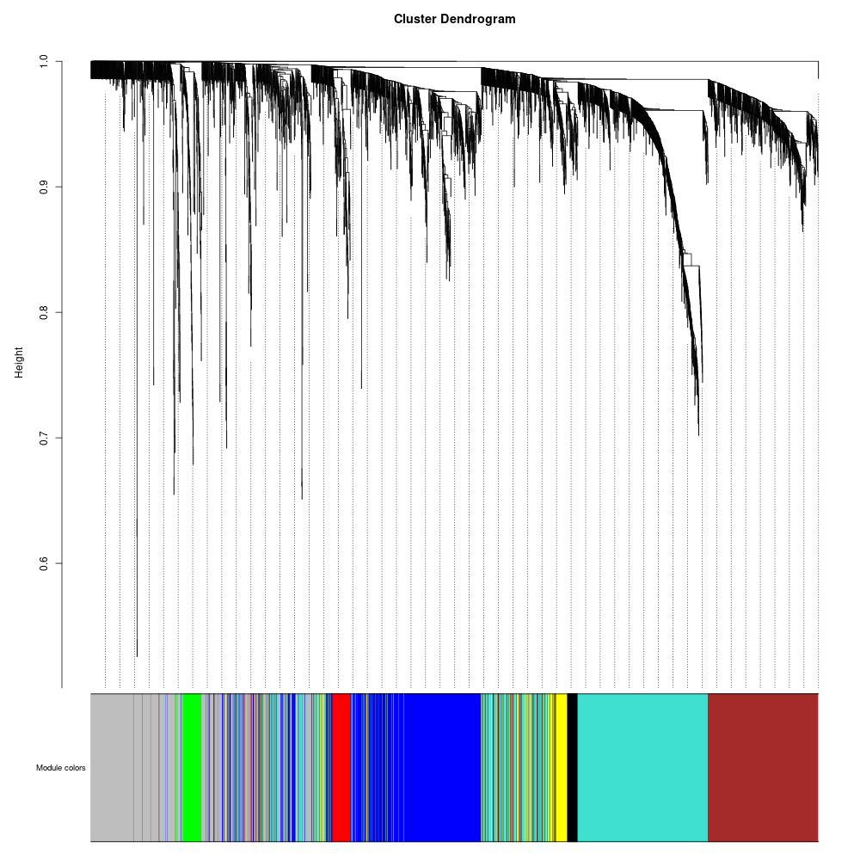
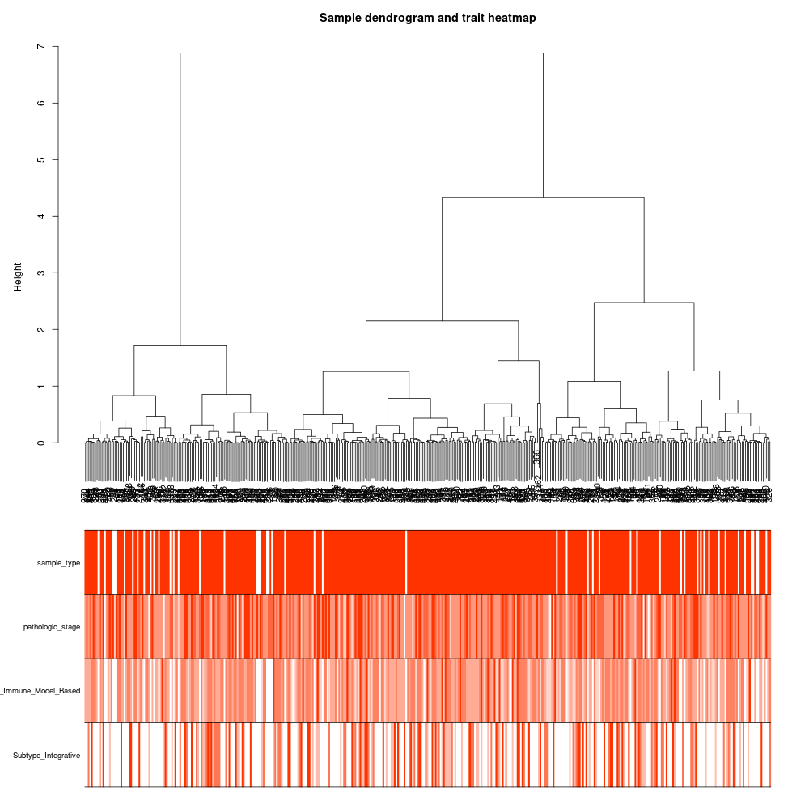
APPENDIX : Plot example – Step3
WGCNA의 Module cluster
WGCNA의 Sample cluster

Slide 20
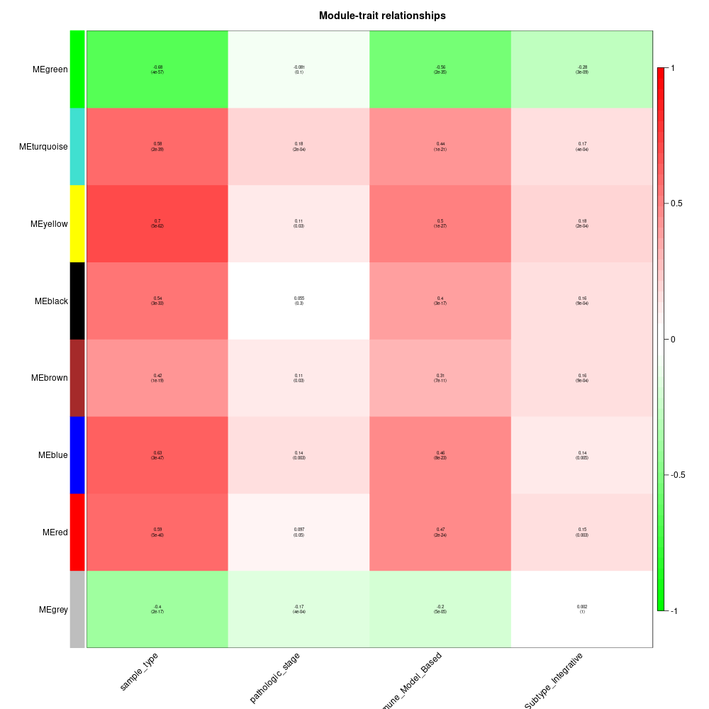
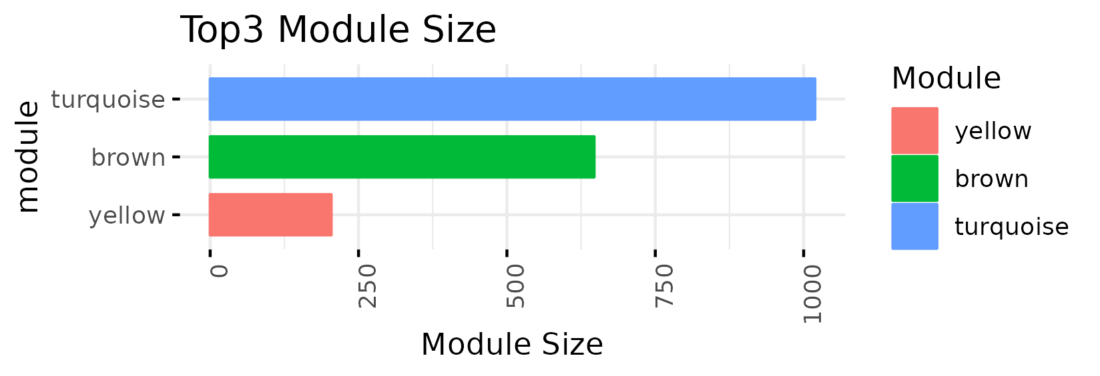
APPENDIX : Plot example – Step3
WGCNA의 Module size
WGCNA의 Module-Trait relationship

Slide 21
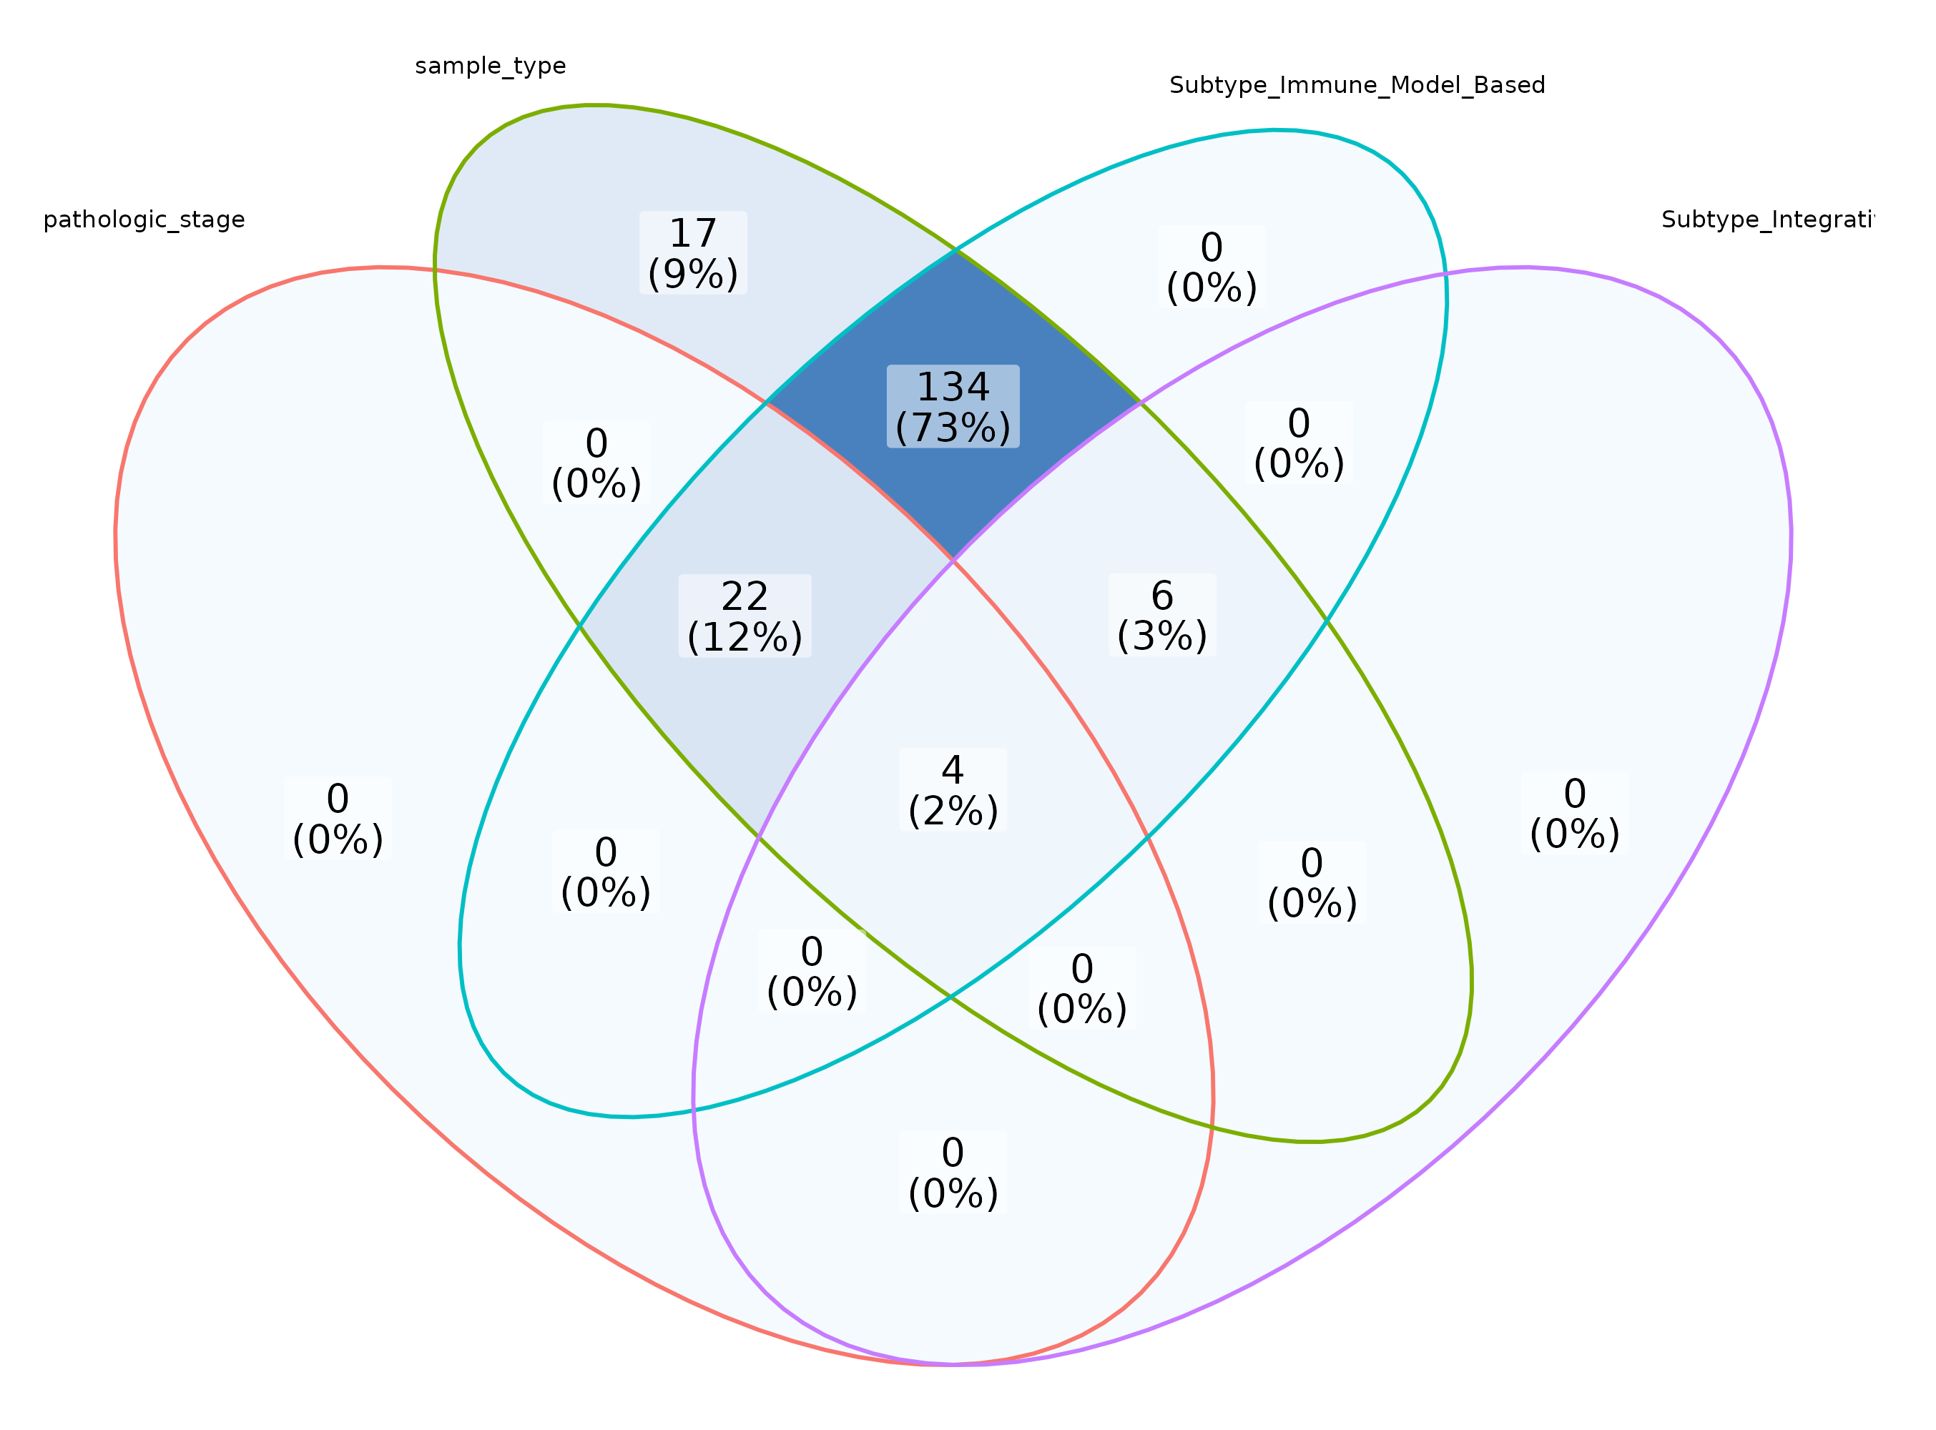
APPENDIX : Plot example – Step3
Clinical trait별 key hub gene intersection

Slide 22
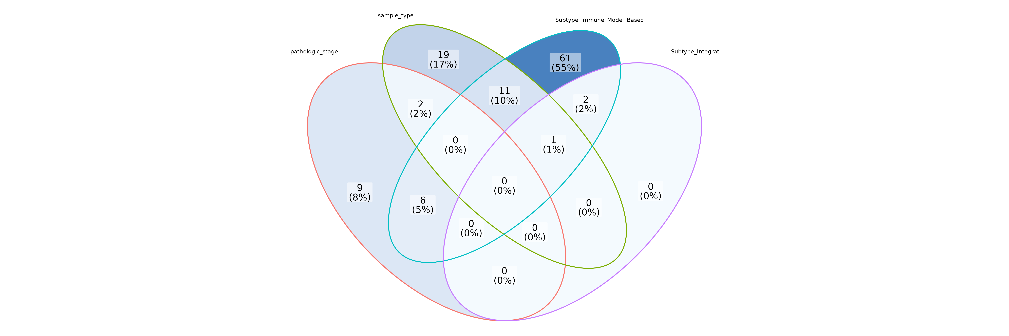
APPENDIX : Plot example – Step4
Gene selection이후 clinical trait 별 gene intersection

Slide 23
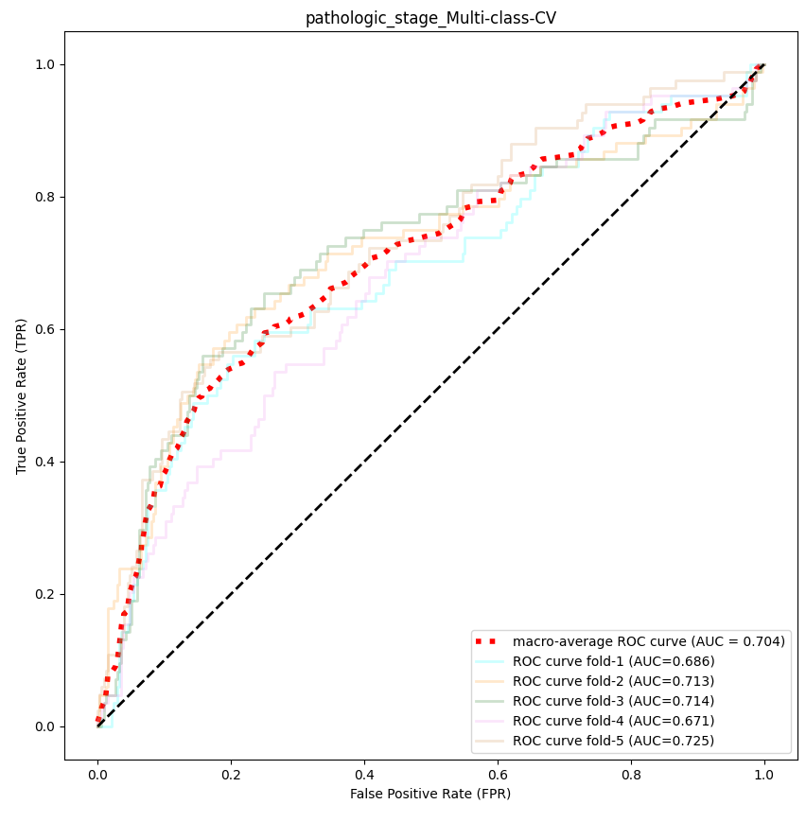
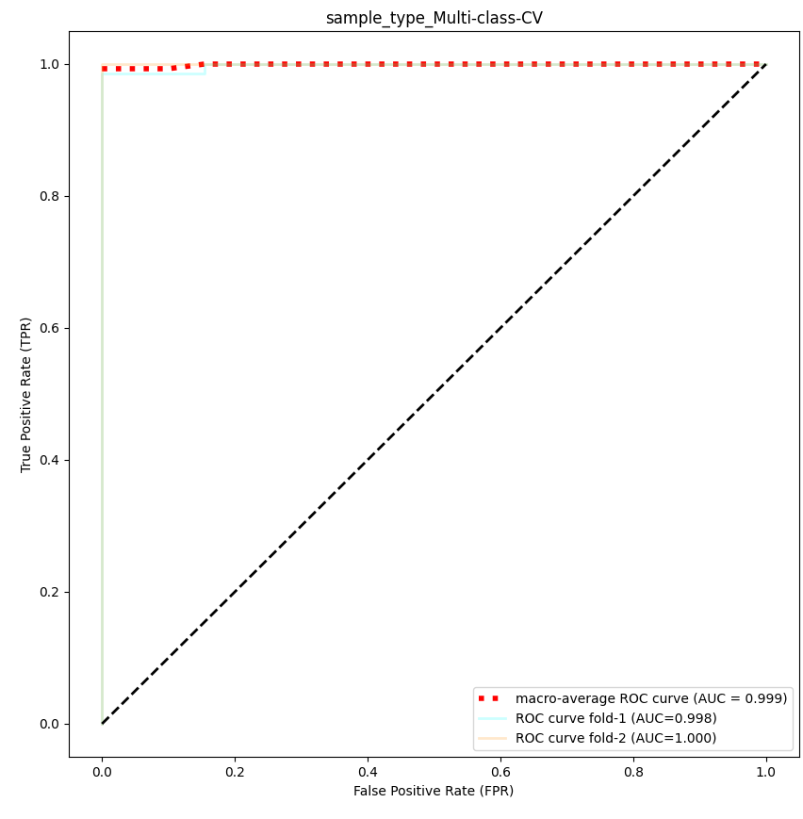
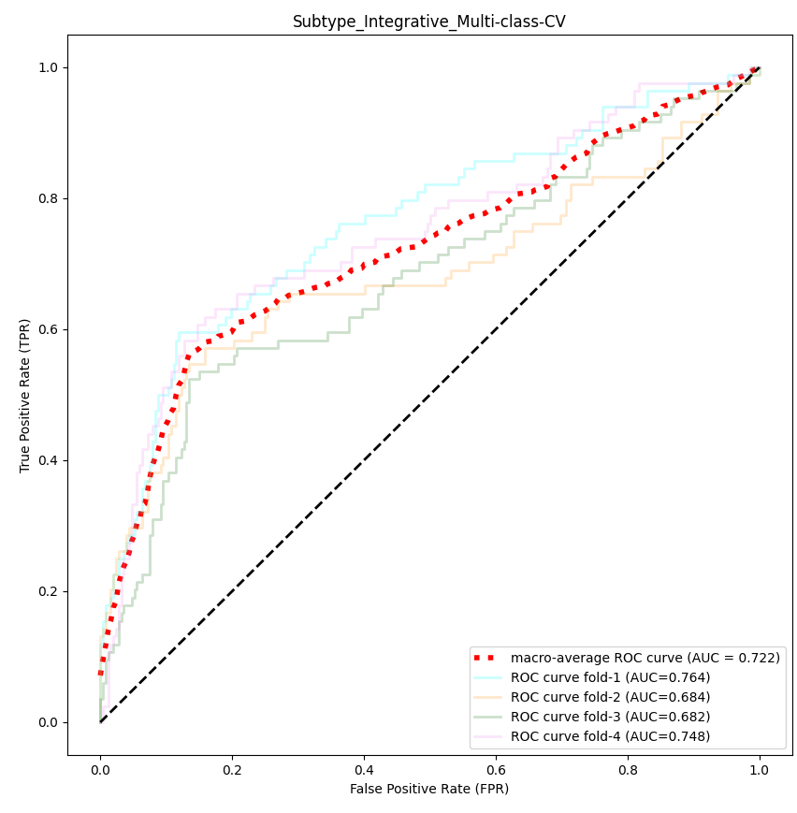
APPENDIX : Plot example – Step4
Clinical trait별 AUC

